Slide 1
Sistema de recomendação Saideira

Slide 2

Integrantes da equipe
Renan Craveiro de Oliveira
29 anos
Comerciante na área de Informática – Reciclagem de cartuchos e toners
Formado em: Análise e desenvolvimento de Sistemas FATEC São Caetano do Sul (2010-2013)
Pós graduando em Big Data e Ciência de dados (2021- em andamento) – PUC MG
Apaixonado por cervejas, esportes de artes marciais e rugby
Tio do Lucca

Slide 3

Integrantes da equipe
Gustavo Oliveira Rocha Gomes
21 anos
Estudante de Ciência da Computação na PUC-MG e no МФТИ
Estagiário de desenvolvimento de software na RDI software
Apaixonado por desenvolvimento, livros e RPG

Slide 4

Resolução do pROBLEMA
Projeto para recomendação Vendas Adicional
Iremos recomendar produtos Ambev para o Aplicativo Bees, através dos seguintes tipos de recomendações:
Recomendação a Priori (lógica proposicional)
Recomendação Direta
Recomendação Sazonal
Análise de canibalização de mercado

Slide 5




Envolvidos na solução
Solução com foco B2B
Solução B2B, com os seguintes envolvidos:
Aplicativo Bees
Sistema de Recomendação
Bares/Restaurantes/Supermercados
Sistema de
Recomentação
Bares/
Restaurantes/
Pequenos Mercados

Slide 6
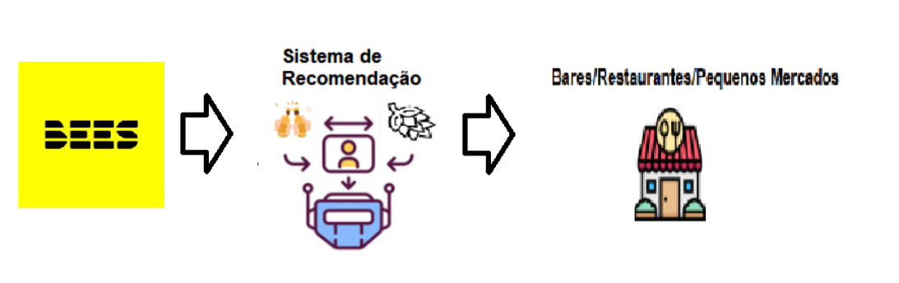
Fluxo da recomendação
Fluxo de Recomendação
Sistema de
Recomentação
Bares/Restaurantes/Pequenos Mercados

Slide 7
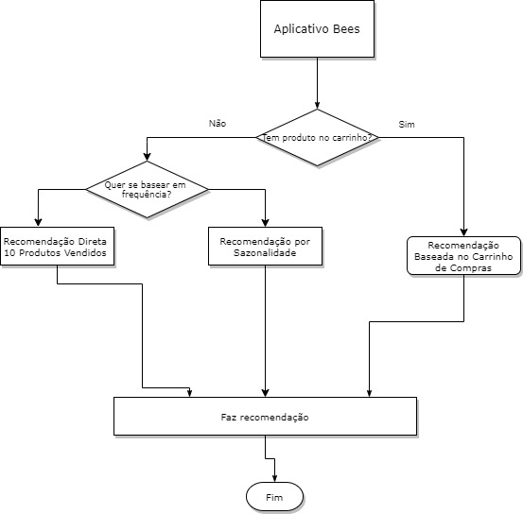
Fluxograma da recomendação

Slide 8
O que pretendemos melhorar com a solução do problema?
Aumentar o ticket médio do aplicativo Bees
Recomendar produtos sob demanda
Focalizar em upselling
Medir a canibalização de Produtos

Slide 9

KPI Medidos
Pretendemos medir a contribuição do aplicativo Bees através de:
Ticket Médio
Canibalização

Slide 10

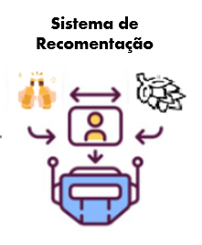



sistema de recomendação saideira
Market Basket Analysis
Análise direta – Maior Frequência
Recomendação Final
Análise Sazonal

Slide 11
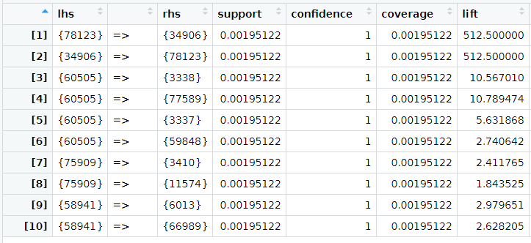
VISUALIZAÇÃO DA SOLUÇÃO – Modulo recomendação apriori
Lift maior que 1 permite saber o grau em que essas duas ocorrências são dependentes e torna essas regras potencialmente úteis para prever o consequente em conjuntos de dados futuros.
Quem comprou X => comprou Y
Sistema de recomendação apriori é baseado na cesta de compras do usuário do aplicativo Bees, por lógica proposicional o produto ideal (quem comprou X, levou Y)
(X)
(Y)

Slide 12
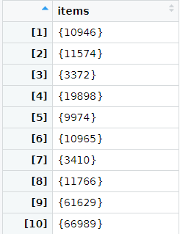
VISUALIZAÇÃO DA SOLUÇÃO – Modulo recomendação dIRETA
TOP 10 ITENS VENDIDOS
Sistema de recomendação direta é baseado nos produtos mais consumidos no geral do aplicativo pelo usuário do aplicativo Bees
Código Cerveja | Marca
10946 | Leffe Blonde
61629 | Kwak
66989 | Triple Karmeliet
*Na base de dados não aparecem todas
marcas com seus respectivos códigos

Slide 13
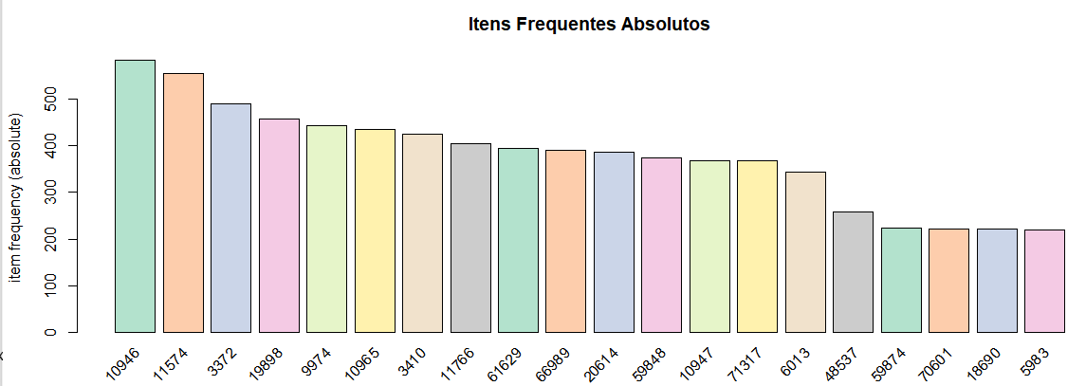
VISUALIZAÇÃO DA SOLUÇÃO – Modulo recomendação dIRETA
Sistema de recomendação direta é baseado nos produtos mais consumidos no geral do aplicativo pelo usuário do aplicativo Bees
Código Cerveja | Marca
10946 | Leffe Blonde
61629 | Kwak
66989 | Triple Karmeliet
20614 | Leffe Ruby
10947 | Hoegardeen White
48537 | Leffe Royale
70601 | Goose
*Na base de dados não aparecem todas
marcas com seus respectivos códigos

Slide 14
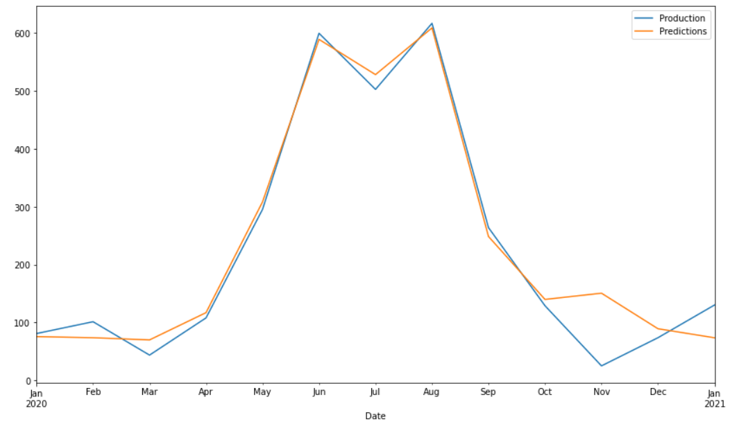
Visualização da recomendação – Módulo Sazonal
Predição de Volume de Vendas – Cerveja Budweiser
Sistema de recomendação sazonal consiste analisar o consumo de determinada cerveja em um determinado período para sabermos o quanto foi vendido do produto em um determinado período, conforme gráfico

Slide 15
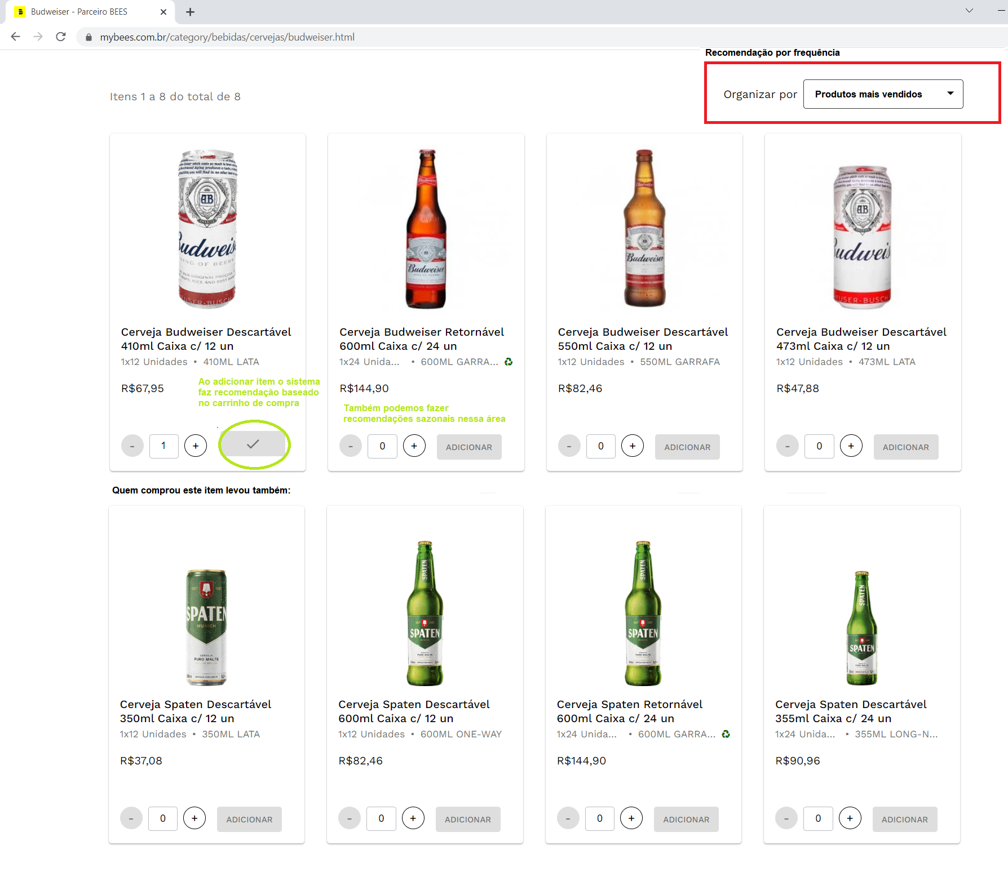
Esboço de tela – Visualização da recomendação
Ao clicar em organizar por, será possível filtrar pelos produtos mais vendidos, que será as recomendações diretas com 10 produtos vendidos
Ao adicionar um item no carrinho, a página se expande, recomendando produtos conforme sazonalidade e/ou conforme análise do carrinho de compras

Slide 16
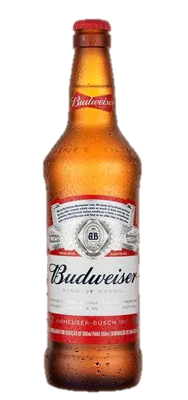
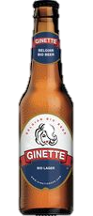
canibalização
Explorando a base de dados, analisamos manualmente duas cervejas com características semelhantes, fizemos uns filtros para carregarmos os dados e tivemos a noção comparativa para análise de canibalização.
Por características semelhantes, utilizamos as seguintes cervejas como exemplo:
Budweiser x Ginette Lager

Slide 17
canibalização
Baseado em volume de Hectolitros entregue fizemos os seguintes cálculos:
Budweiser:
Produção em 2019 – 3839.02 hectolitros (valor simbólico para efeito de demonstração de cálculo*)
Produção em 2020 – 2839.02 hectolitros(segundo extração do banco de dados)
Ginette Lager:
Produção em 2019 – nenhum arquivo no dataset
Produção em 2020 – 438.24 hectolitros
*base não estava completa com os dados

Slide 18
Canibalização - cálculos
Cálculos:
Budweiser(2019) - Budweiser(2020) = 1000 hectolitros => Fator Canibalização
Budweiser(2020) + Ginette Lager(2020) = 3277,26
Produção em 2019 Budweiser – 3839.02 hectolitros
Neste caso em específico, a inserção da Ginette Lager interferiu no mercado da Budweiser
Premissa: Mesmo valor de produção

Slide 19


Trabalhos futuros
Recomendação Empurrada
Baseado no Ciclo de Compra
Recomendação Final
Análise de Sentimento para verificar quais
Itens são mais falados nas redes sociais e recomenda-lo
Melhorar a Análise Sazonal e recomendar por
região

Slide 20
E ai, Bora para recomendação saideira

Slide 21
github
https://github.com/renan-portifolio/recomendacao-ambev.git

